Slide 1

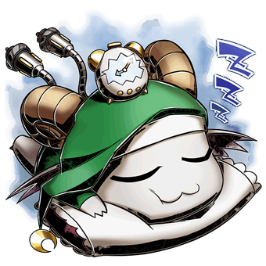

Sleepmon
眠眠萌
拥有提升他人睡眠质量能力的应用兽。平时以睡眠的状态行动，据说被强行吵醒的话会变为恐怖的样子。
Digimon Universe Applimonsters
Notes:
2016是互联网流量变现的转型年。习主席指出，网络安全和信息化是一体之两翼、驱动之双轮。在移动互联网时代，智能手机应用家喻户晓。而其背后潜藏着鲜为人知的「应用怪兽」，那是以自我意志行动的具备人工智能的应用生命体，在人类世界与数码空间的狭缝中充当为系统与人类互动的功能。

Slide 2
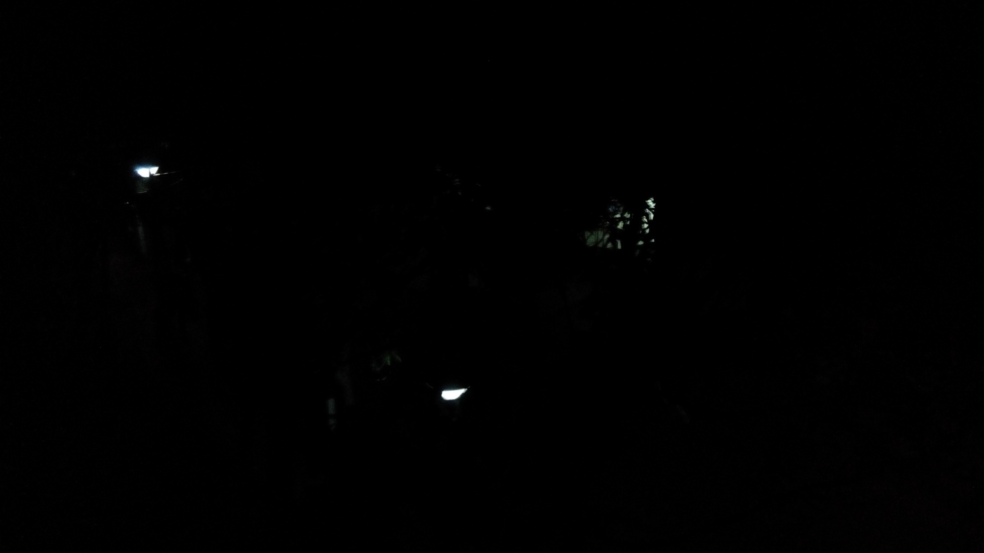
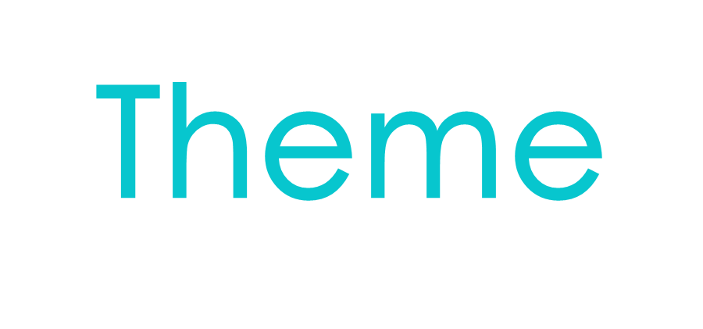
Part 1 项目主题
Sleepmon
Part 1 项目主题

Slide 3
Part 1 项目主题
出发点
程序员问科比：你为什么这么成功？
科比：你知道中大早晨4点钟是什么样子吗？
程序员：知道，那时候我一般还在打代码，怎么了？

Slide 4
Part 1 项目主题
亮 点
为广大单身灵长类动物的健康保驾护航
记录睡眠时间
记录使用天数和睡眠质量评分
广受好评的各种入眠用音乐
针对身边同学的熬夜强迫症这一痛点入手

Slide 5
Sleepmon
Features
Part 2 应用功能

Slide 6
应用
功能
01
02
03
04
睡眠探测
睡眠分析
催眠曲播放
眠梦日记
陪伴您度过夜晚美好的睡眠时间，感知您的睡眠过程。
利用独特的睡眠分析方法，为您提供建议，帮你更了解你的睡眠。
精挑细选的独特催眠曲，总有一款适合你！
为你的梦写份日记，为了不在醒来时忘记「你的名字。」

Slide 7
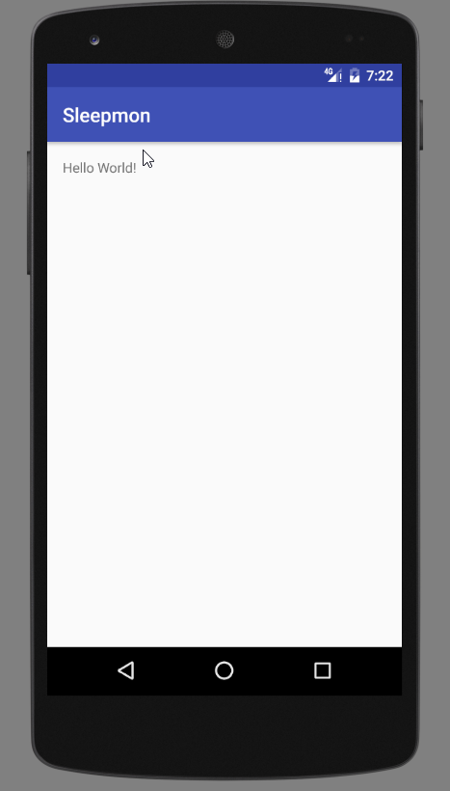
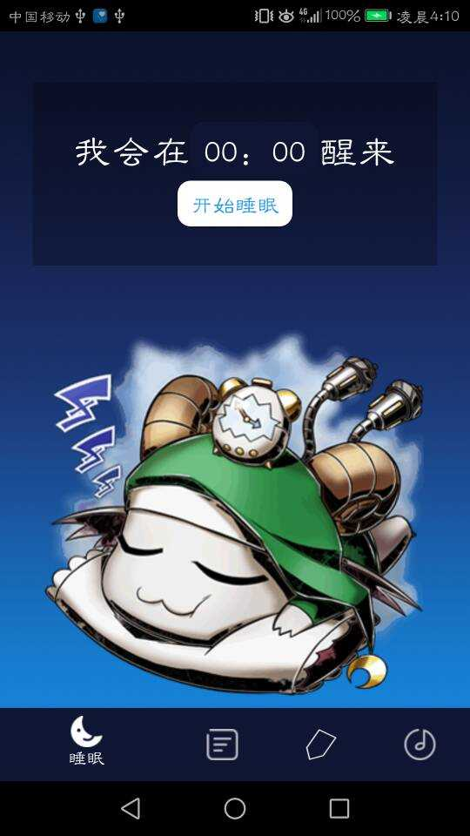
应用
功能

Slide 8
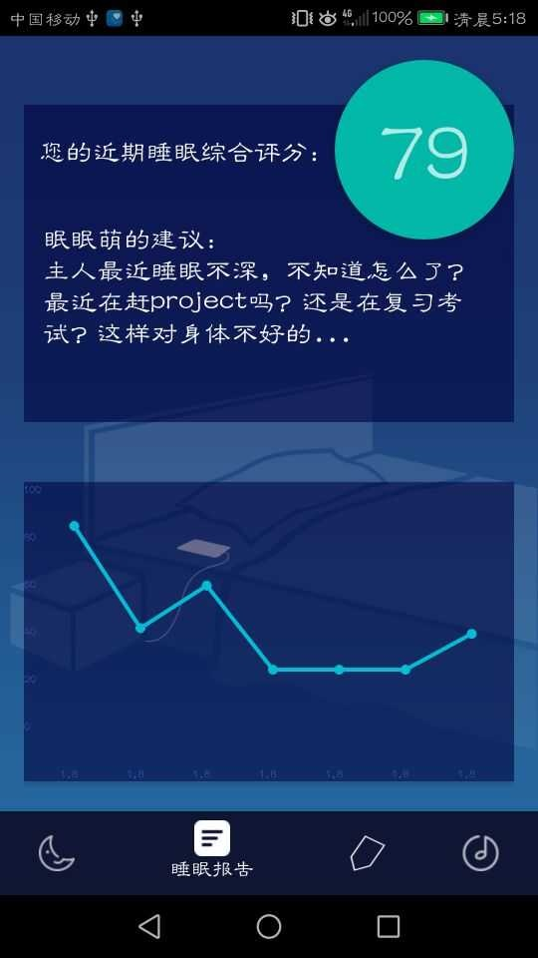
应用
功能

Slide 9
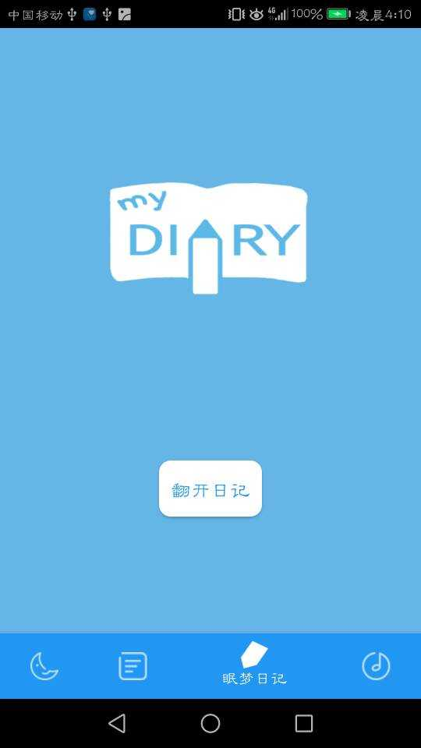
应用
功能

Slide 10
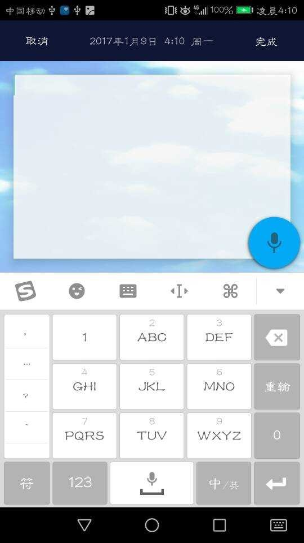
应用
功能

Slide 11
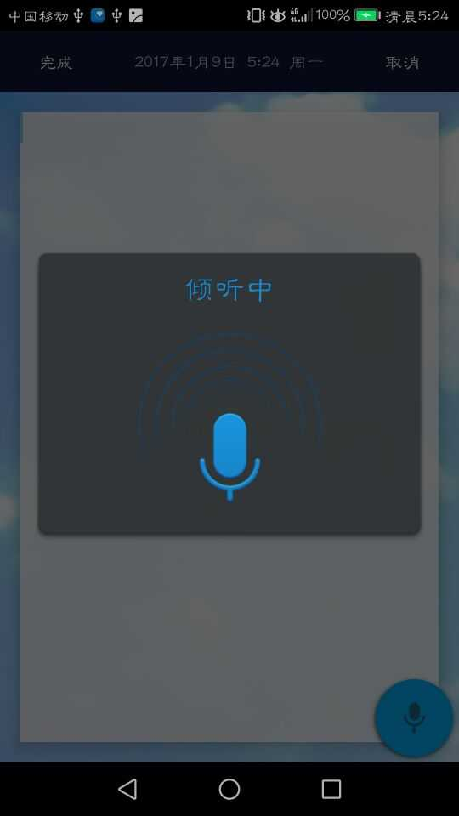
应用
功能

Slide 12
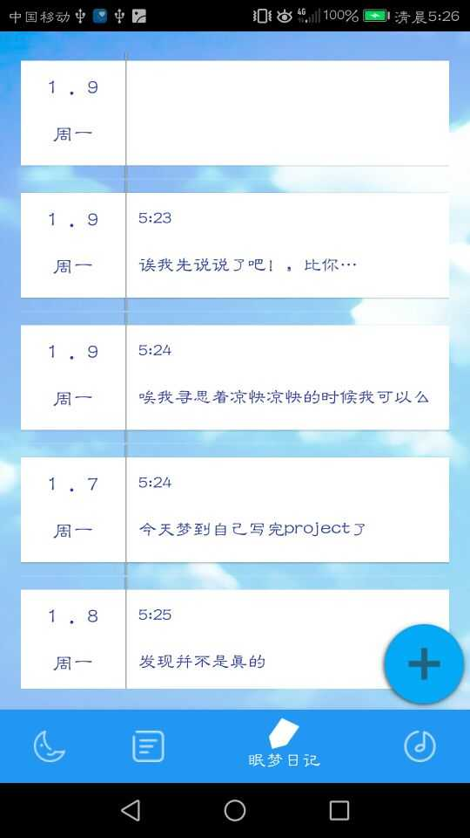
应用
功能
Notes:
上图数据由debug模式下修改而来

Slide 13
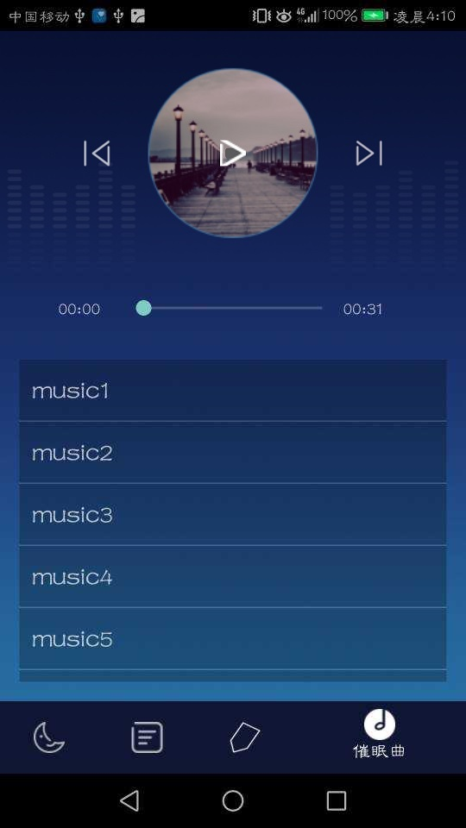
应用
功能

Slide 14
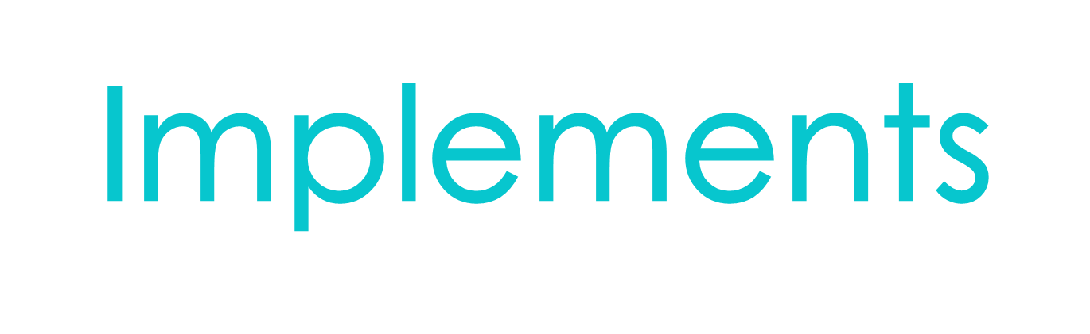
Part 3 技术要点
Sleepmon
Part 3 技术要点

Slide 15
Part 3 技术要点
技术要点
Service
Widget
Material
Design
SQLite

Slide 16
最后祝您身体健康
再见
Digimon Universe Applimonsters

